Slide 1

దేవునితో సంబంధంలో ఎదుగుదల
2
“దేవునిని తెలుసుకొనుటకు”
ఏప్రిల్ | మే | జూన్ 2026

Slide 2

దేవునిని తెలుసుకొనుటకు
ఏప్రిల్ 11, 2026 కొరకు రెండవ పాఠం

Slide 3
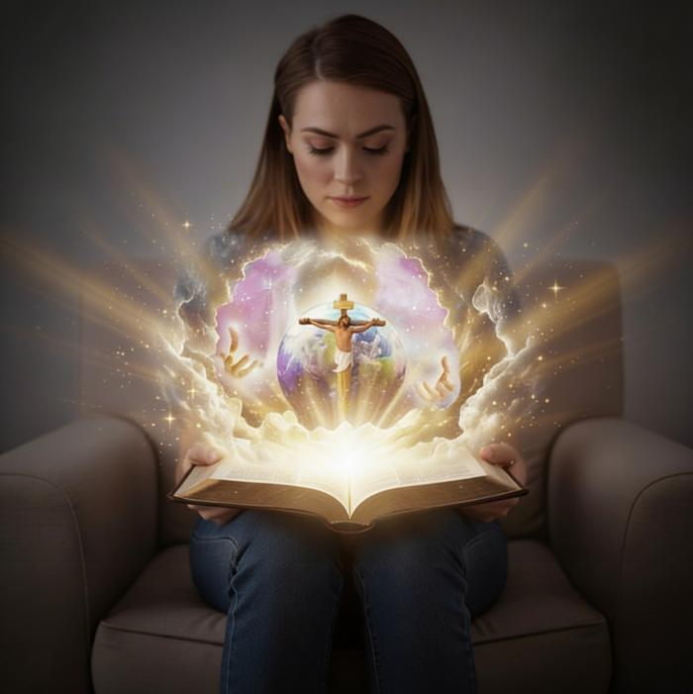
“అద్వితీయ సత్యదేవుడవైన నిన్నును, నీవు పంపిన యేసు క్రీస్తును ఎరుగుటయే నిత్య జీవము..”
(యోహాను 17:3)

Slide 4

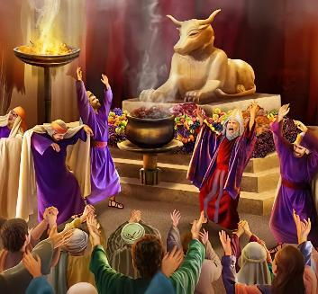

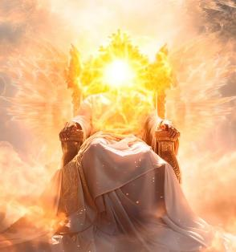
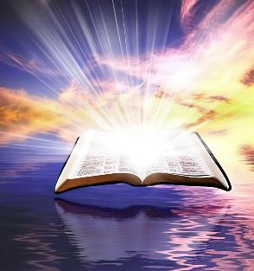
పాపం వల్ల దేవుని గురించిన మన అవగాహన కలుషితమైంది. మనం ఆయనను జంతువులు లేదా మనుషుల ఆకారంలో ఉన్న విగ్రహాల రూపంలో ప్రతిరూపించడానికి ప్రయత్నించాము. ఆయనను చంచలుడుగా లేదా నిరంకుశుడుగా చిత్రీకరించాము. అంతిమంగా, మానవాళి తన స్వరూపంలోనే దేవుని ప్రతిమను సృష్టించుకుంది.
అయితే దేవుడు నిజంగా ఎలా ఉంటాడు? ఆయనను అర్థం చేసుకోవడం మనకు అందనంత గొప్పవాడా? నిశ్చయంగా, మనం ఎంత ప్రయత్నించినా, మన మనస్సులు దేవుణ్ణి గ్రహించలేవు. మనకు సహాయం కావాలి.
అయితే సహాయం వచ్చింది. ఆయన ఎలాంటివాడో మీరు తెలుసుకోవాలనుకుంటున్నారా? బైబిల్లో మనకు దేవుని స్వభావం యొక్క నిజమైన ప్రత్యక్షత ఉంది.
దేవుని లక్షణాలు.
దేవుని స్వభావం:
దేవుడు పరిశుద్ధుడు
దేవుడు ప్రేమ
దేవుణ్ణి తెలుసుకోవడం:
సృష్టిలో దేవుడు వెల్లడయ్యాడు
యేసులో దేవుడు వెల్లడించాడు (ఇమ్మానుయేలు)

Slide 5


దేవుని లక్షణాలు

Slide 6


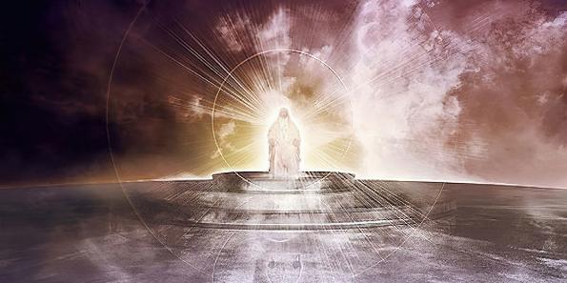

“యెహోవా, సైన్యములకధిపతివగు దేవా, యెహోవా, నీవంటి బలాఢ్యుడెవడు? నీ విశ్వాస్యతచేత నీవు ఆవరింపబడియున్నావు.” (కీర్తనల గ్రంథము 89:8)
దేవుని లక్షణాలు
బైబిలు దేవుని గురించి చాలా నమ్మకమైన, స్పష్టమైన, స్థిరమైన చిత్రాన్ని అందిస్తుంది. దేవుని గుణాల ద్వారా ఆయనను తెలుసుకోగలం
దేవుని కొన్ని లక్షణాలు
నీతిమంతుడు (కీర్తనల గ్రంథము 11:7)
కరుణామయుడు (ద్వితీయోపదేశకాండము 4:31)
సహనమును ప్రసాదించి ఓదార్పునిచ్చువాడు (రోమీయులకు 15:5)
కృపను అనుగ్రహించువాడు (రోమీయులకు 3:24)
క్షమించువాడు (కీర్తనల గ్రంథము 86:5)
రాజాధిరాజు (కీర్తనల గ్రంథము 47:8)
నిత్యుడైనవాడు (ఆదికాండము 21:33)
సర్వశక్తిమంతుడు (ఆదికాండము 17:1)
సర్వజ్ఞుడు (1 యోహాను 3:20)
భవిష్యత్తును ప్రకటించువాడు (యెషయా 46:10)
సాతాను తన పక్షాన, దేవుని స్వభావాన్ని వక్రీకరించడానికి ప్రారంభం నుండే ప్రయత్నించాడు, ఆయన స్వార్థపూరిత దేవుడు అని చూపించాడు, అతను తన సొంత మంచిని మాత్రమే కోరుకుంటాడు (ఆది. 3:4-5).

Slide 7

దేవుని స్వభావం

Slide 8

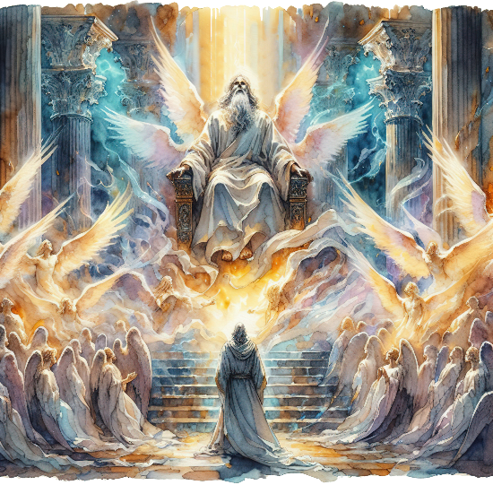
“వారుసైన్యముల కధిపతియగు యెహోవా, పరిశుద్ధుడు పరిశుద్ధుడు పరిశుద్ధుడు; సర్వలోకము ఆయన మహిమతో నిండియున్నది అని గొప్ప స్వరముతో గాన ప్రతిగానములు చేయుచుండిరి..” (యెషయా 6:3)
దేవుడు పరిశుద్ధుడు
దేవుని ప్రక్కన నిలిచే దేవదూతలు ఆయనను “పరిశుద్ధుడు, పరిశుద్ధుడు, పరిశుద్ధుడు” అని స్తుతిస్తారు (యెషయా 6:3; ప్రకటన 4:8). ఈ గుణం ఆయన స్వభావంతో ఎంతగా అంతర్ధానంగా ముడిపడి ఉందంటే, యెషయా దానిని దేవుని సరైన నామంగా ఉపయోగిస్తాడు: “పరిశుద్ధుడు సెలవిచ్చుచున్నాడు”. (యెషయా 40:25; 57:15).
పరిశుద్ధంగా ఉండటం అంటే ఏమిటి? అంటే ప్రతిష్ఠించబడటం, ప్రత్యేకించబడటం, శుభ్రంగా ఉండటం. మనం చెడు నుండి వైదొలగి, దేవుడు మనకు అప్పగించిన పనిని చేసినప్పుడు పరిశుద్ధులమవుతాము. (సంఖ్యాకాండము 15:40; లేవీయకాండము 11:44; 1 పేతురు 2:9).
అయితే ఇది దేవునికి ఎలా వర్తిస్తుంది? ఆయన చెడు నుండి పూర్తిగా వేరుగా ఉన్నాడు మరియు పాపంతో ఆయనకు ఎలాంటి సంబంధం లేదు.
దీని అర్థం ఏమిటంటే, ఆయన పరిశుద్ధుడు కాబట్టి, ఆయన ప్రేమ పరిశుద్ధమైనది, స్వచ్ఛమైనది మరియు స్వార్థరహితమైనది. ఆయన పరిశుద్ధుడు కాబట్టి, ఆయన సర్వశక్తి కూడా పరిశుద్ధమైనది, స్వచ్ఛమైనది మరియు స్వార్థరహితమైనది. ఆయన గుణాలన్నీ పరిశుద్ధత మరియు స్వచ్ఛతతో నిండి ఉన్నాయి.

Slide 9

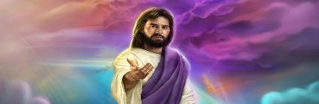
దేవుడు ప్రేమ
“మనయెడల దేవునికి ఉన్న ప్రేమను మనమెరిగినవారమై దాని నమ్ముకొనియున్నాము; దేవుడు ప్రేమాస్వరూపియై యున్నాడు, ప్రేమయందు నిలిచియుండువాడు దేవునియందు నిలిచియున్నాడు, దేవుడు వానియందు నిలిచియున్నాడు..” (1 యోహాను4:16)
దేవుడు ప్రేమను కలిగి ఉండటమే కాదు, ప్రేమను ప్రసాదిస్తాడు కూడా (ఆయన ఈ రెండూ చేసినప్పటికీ), కానీ “దేవుడు ప్రేమ స్వరూపి” (1 యోహాను 4:8, 16). పరిశుద్ధత వలె, ప్రేమ కూడా దైవిక స్వభావంలో అంతర్భాగం.
ఆయన ప్రేమతో మానవాళిని స్త్రీపురుషులుగా సృష్టించి, వారు ఒకరినొకరు ప్రేమించుకోవాలని ఆజ్ఞాపించాడు (ఆదికాండము 2:24).
ప్రేమతో, ఆదాము హవ్వలు పాపం చేసినప్పుడు, ఆయన వారిని వెతికి వారికి నిరీక్షణ కలుగజేసెను. (ఆదికాండము 3:9, 15)
ఆయన ప్రేమతో అబ్రాహాముతో నిబంధన చేసి, మానవాళి అందరికీ దీవెనలు ఇస్తానని వాగ్దానం చేసాడు (ఆదికాండము 26:4).
ఆయన ప్రేమతో, మన పాపాల కోసం చనిపోవడానికి తన కుమారుడైన యేసు క్రీస్తును ఇచ్చాడు (యోహాను 3:16).
ఆయన ప్రేమకు నేను ఎలా ప్రతిస్పందించగలను?
“ఆయన ముందుగా మనలను ప్రేమించెను గనుక మనము ఆయనను ప్రేమించుచున్నాము” (1 యోహాను 4:19).
Notes:
SmartArt with large images (the four “for love”)

Slide 10

దేవుణ్ణి తెలుసుకోవడం

Slide 11



సృష్టిలో దేవుడు వెల్లడయ్యాడు
“ఆకాశములు దేవుని మహిమను వివరించుచున్నవి అంతరిక్షము ఆయన చేతిపనిని ప్రచురపరచుచున్నది.” (కీర్తన 19:1)
బైబిల్ దేవుడిని אֱלֹהִ֑ים (ఎలోహిమ్) అని సంబోధిస్తూ ప్రారంభమవుతుంది. ఈ బిరుదుకు అక్షరార్థ అనువాదం “దేవతలు” అయినప్పటికీ, దీనిని ఏకవచన పదంగా ఉపయోగించారు. ఉదాహరణకు, “ఆదియందు దేవుళ్ళు ఆకాశమును భూమిని సృజించెను” (ఆదికాండము 1:1).
వాక్యము [యేసు క్రీస్తు] ద్వారా మరియు పరిశుద్ధాత్మ జోక్యంతో, ఉనికిలో ఉన్న ప్రతిదాన్నీ ఉద్భవింపజేసే శక్తిగల సృష్టికర్తను ఇది మనకు పరిచయం చేస్తుంది (ఆది.1:1-3; యోహాను 1:1-3).
ఆదికాండము 2వ అధ్యాయంలో, దేవునికి ఒక వ్యక్తిగత నామం జోడించబడింది: יְהוָ֥ה (యాహ్వే). ఇప్పుడు ఆయన కేవలం, “అలాగే జరగనివ్వండి” అని చెప్పరు. ఆయన మనిషిని తీసుకుని తన చేతులతో అతనికి రూపాన్ని ఇస్తారు. శక్తిమంతుడైన దేవుడు తనను తాను వ్యక్తిగతమైన, సులభంగా చేరుకోగల దేవుడిగా బయలుపరుచుకుంటారు.
ఆయన మనల్ని స్పృశిస్తాడు, మనతో మాట్లాడతాడు, మనకు బోధిస్తాడు, మన పనులను మనకు అప్పగిస్తాడు... ఆయన మనల్ని ప్రేమిస్తాడు.

Slide 12

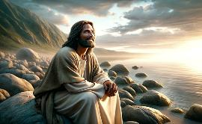
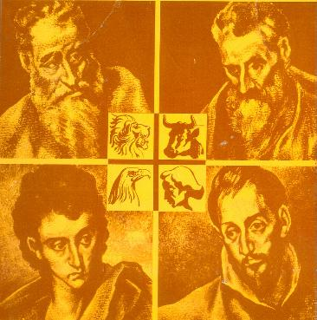
యేసులో దేవుడు వెల్లడించాడు (ఇమ్మానుయేలు)
“ఎవడును ఎప్పుడైనను దేవుని చూడలేదు; తండ్రి రొమ్ముననున్న అద్వితీయ కుమారుడే ఆయనను బయలు పరచెను..” (యోహాను 1:18)
దేవుడు ఎలా ఉంటాడో మనం తెలుసుకోవాలనుకుంటే, యేసును తెలుసుకుందాం. ఆయన దేవుని మానవరూపం (యోహాను 1:14), ఆయన మనకు కనబడటానికి మరియు వినబడటానికి మానవ స్వభావాన్ని ధరించి తనను తాను ప్రత్యక్షపరచుకున్నాడు (యోహాను 1:18; 14:9; 1 యోహాను 5:20).
ఆయన జీవిత ఉద్దేశ్యాన్ని సూచించే ప్రవచనాత్మక నామంతో ఆయన ప్రకటించబడ్డాడు: ఇమ్మానుయేలు, అనగా దేవుడు మనతో ఉన్నాడు (యెషయా 7:14; మత్తయి 1:23). నలుగురు సువార్తికులు ఆయనను మనకు విభిన్న కోణాల్లో పరిచయం చేస్తారు.
మత్తయి
ఒక యూదుడి నుండి యూదులకు
మార్కు
ఒక యూదుడి నుండి అన్యజనులకు
లూకా
అన్యజనుల నుండి అన్యజనులకు
యోహాను
ఒక యూదుడి నుండి యూదులకు మరియు అన్యజనులకు
తాను వాగ్దానం చేసిన దానిని నెరవేర్చే మెస్సీయ ఆయనే.
ఇతరులకు సేవ చేయడంలో ఎల్లప్పుడూ శ్రద్ధ వహిస్తారు
మానవతావాది మరియు కరుణామయుడు
భౌతిక మరియు ఆధ్యాత్మిక జీవదాత

Slide 13

వేలాది మందికి దేవుడు మరియు అతని గుణాల గురించి తప్పుడు భావన ఉంది ... దేవుడు సత్యదేవుడు. న్యాయం మరియు దయ అతని సింహాసనం యొక్క లక్షణాలు. అతను ప్రేమ, జాలి మరియు సున్నితత్వం యొక్క దేవుడు. అందువలన అతను తన కుమారుడైన మన రక్షకునిలో ప్రాతినిధ్యం వహిస్తాడు. అతను ఓర్పు మరియు దీర్ఘశాంతము గల దేవుడు. మనం అలాంటి లక్షణాన్ని కోరుకుంటున్నాము సమీకరించండి, మేము నిజమైన దేవుణ్ణి ఆరాధిస్తున్నాము.
ఎల్లెన్ జి వైట్ (గాడ్ కేర్స్ ఫర్ అస్, ఆగస్ట్ 8)

